Slide 1



Les bases de la théorie du film

Slide 2
L’équipe de production audio-visuelle
ACT - Administrative, creative and technical roles

Slide 3
Rédacteur
Chercheur
Directeur
Editeur
Producteur
Equipe
de
production
audio-visuelle
Responsable de la continuité
Les “talents”
Technicien d’éclairage
ROLE ADMINISTRATIF
Technicien du son
ROLE CREATIF
ROLE TECHNIQUE
Opérateur smartphone
Directeur adjoint

Slide 4
Rédacteur
Pour une pièce de théâtre, le rédacteur écrit le scénario.
Dans le cas d'un documentaire, le rédacteur rédige les questions à l'intention des personnes interrogées qui sont susceptibles d'aboutir à des réponses qui raconteront l'histoire du documentaire.

Slide 5
Directeur
Le réalisateur dirige ce qui se passe devant la caméra afin que tout le contenu audiovisuel nécessaire pour raconter l'histoire soit saisi.

Slide 6
Producteur
Le producteur s'occupe des aspects pratiques et logistiques tels que la sécurisation des lieux, l'établissement des documents juridiques et la mise à disposition du personnel et de l'équipement.

Slide 7
Les “talents”
Ceux qui apparaissent, visuellement ou vocalement, dans le film sont des " talents ". Par exemple, ils peuvent être acteurs, narrateurs, présentateurs ou intervieweurs.

Slide 8
Technicien d’éclairage
S'occupe de l'éclairage de la scène filmée à l'aide de lumières artificielles ou de réflecteurs pour manipuler la lumière disponible, comme la lumière naturelle du jour.

Slide 9
Technicien du son
S'occupe de l'enregistrement audio.

Slide 10
Operateur smartphone (cameraman)
Utilise la camera pour filmer la scène.

Slide 11
Directeur adjoint
En collaboration avec le réalisateur et le producteur, planifier l'horaire et l'ordre du tournage, puis travailler avec le réalisateur pour s'assurer que l'horaire est respecté. Dans l'accomplissement de cette tâche, le directeur adjoint doit s'assurer que tous font leur travail efficacement - y compris le directeur.

Slide 12
Responsible de la continuité
Comme les scènes d'un film sont généralement tournées hors séquence, la personne chargée de la continuité doit s'assurer que rien n'est hors de propos. Par exemple, si un verre est presque vide dans une scène, il ne devrait pas être plein dans la suivante.

Slide 13
Editeur
L'éditeur utilise un logiciel informatique pour monter le film. Il s'agit des images («métrage»), de l'audio et de tous les graphiques, titres ou sons supplémentaires qui sont nécessaires.

Slide 14
Chercheur
Le chercheur effectue toutes les recherches nécessaires pour planifier l'histoire du film ou du documentaire.

Slide 15
L’équipement de production audio-visuelle
Les alternatives à bas - ou sans - budget

Slide 16
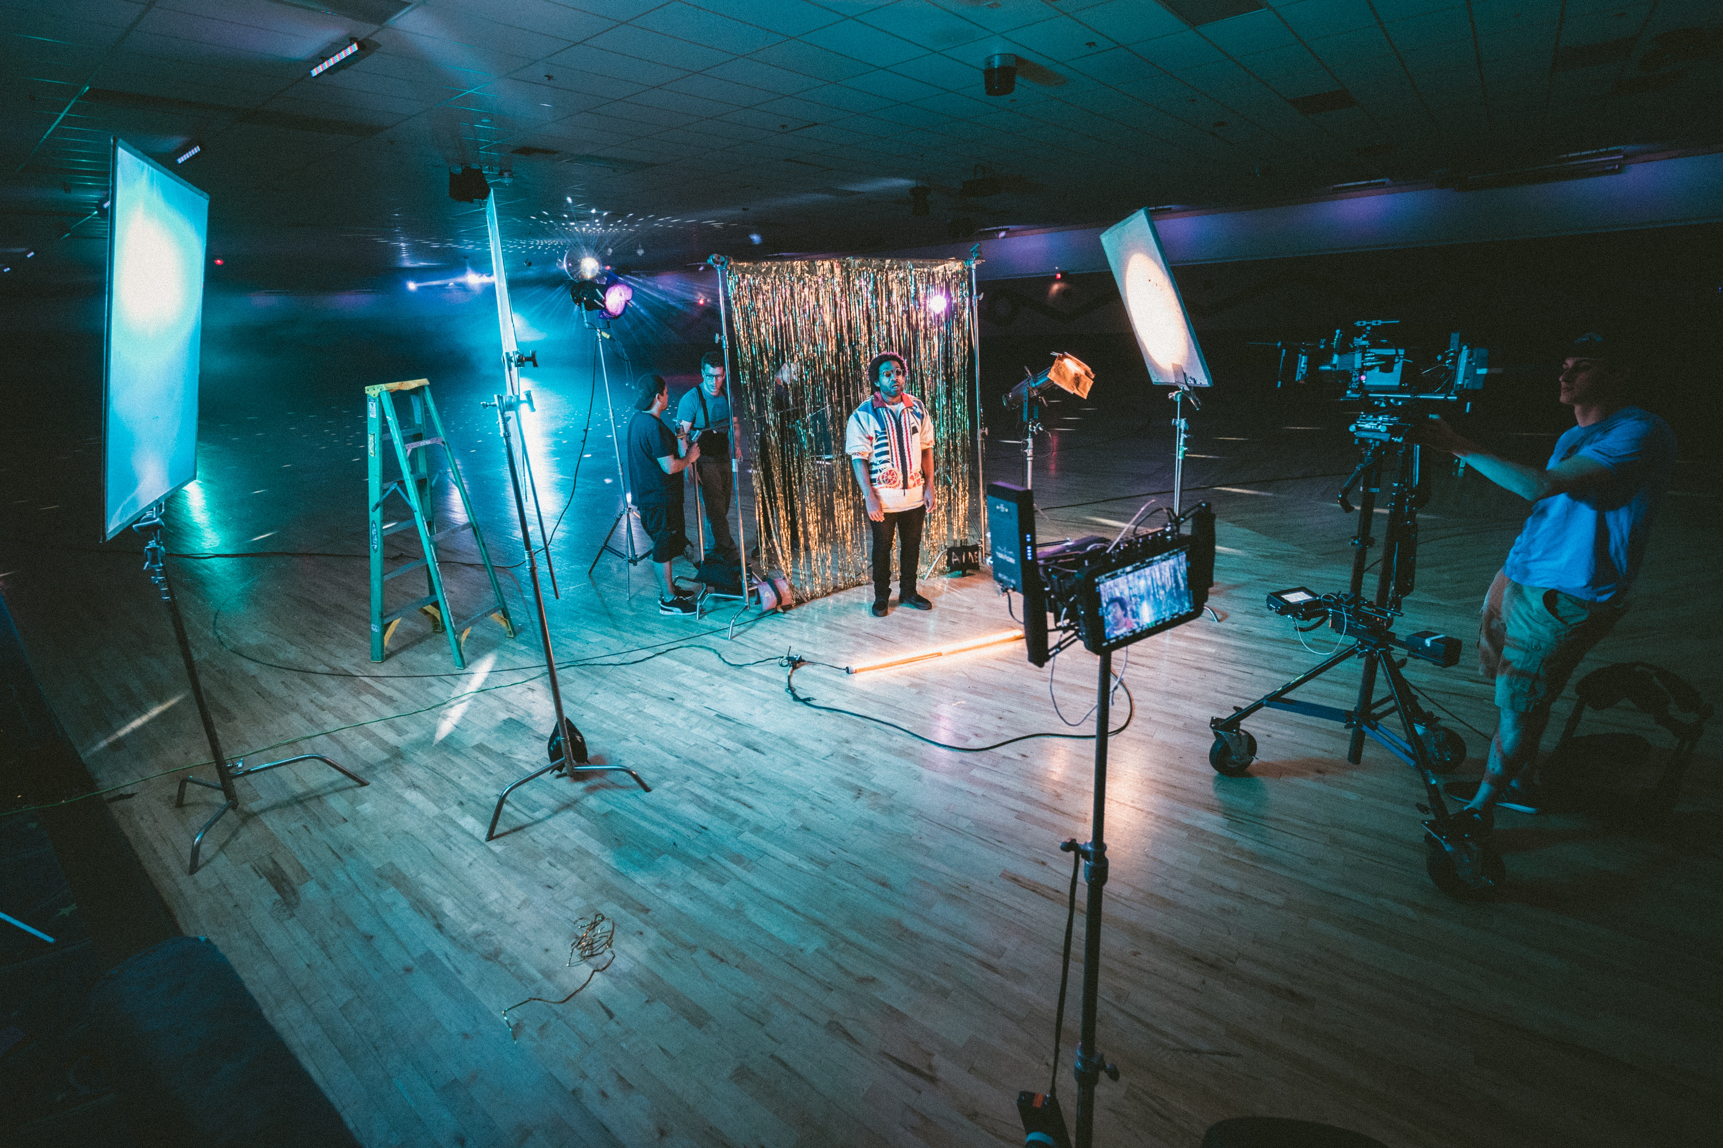
Camera et trépied

Slide 17
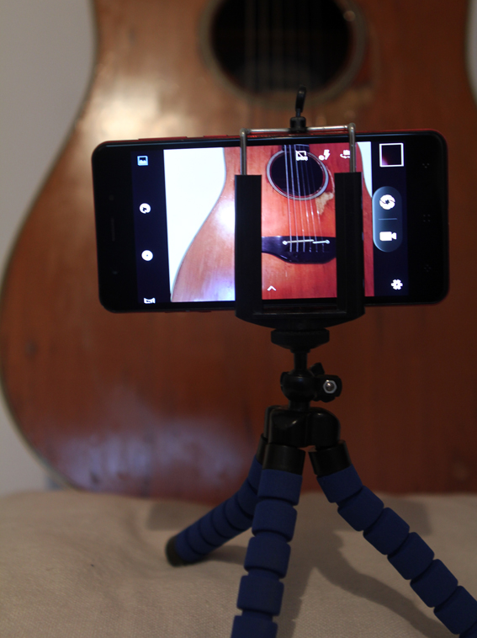
Camera et trépied

Slide 18
Eclairage
Tout tient à la lumière

Slide 19

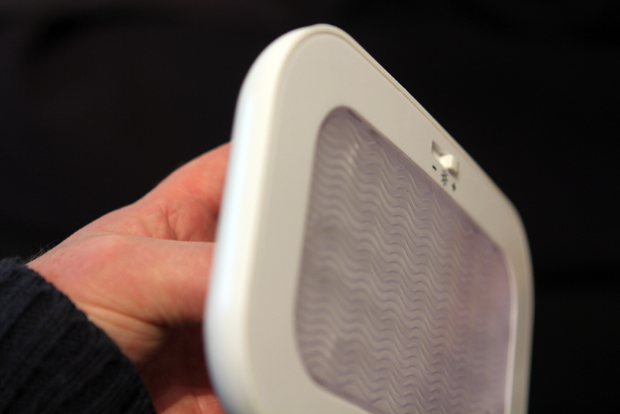
Eclairage
Réfléchir la lumière disponible sur une surface blanche
Utilisez des lampes ou des éclairages domestiques

Slide 20
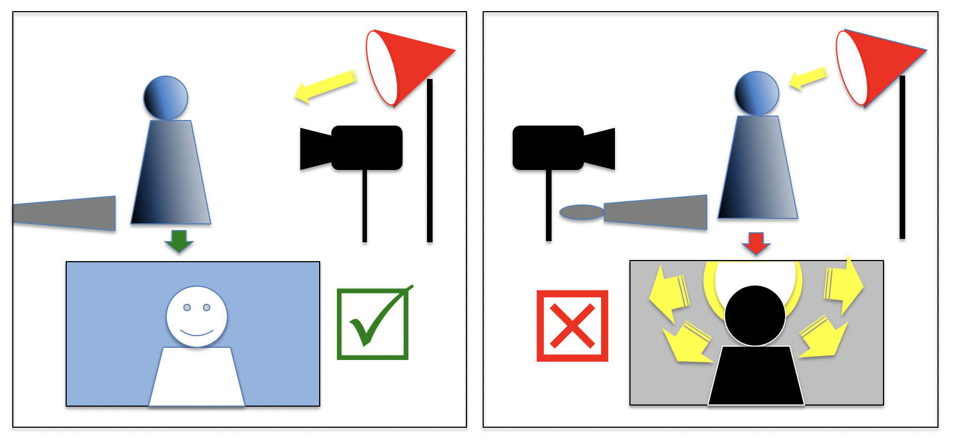
Filmer loin des sources lumineuses

Slide 21
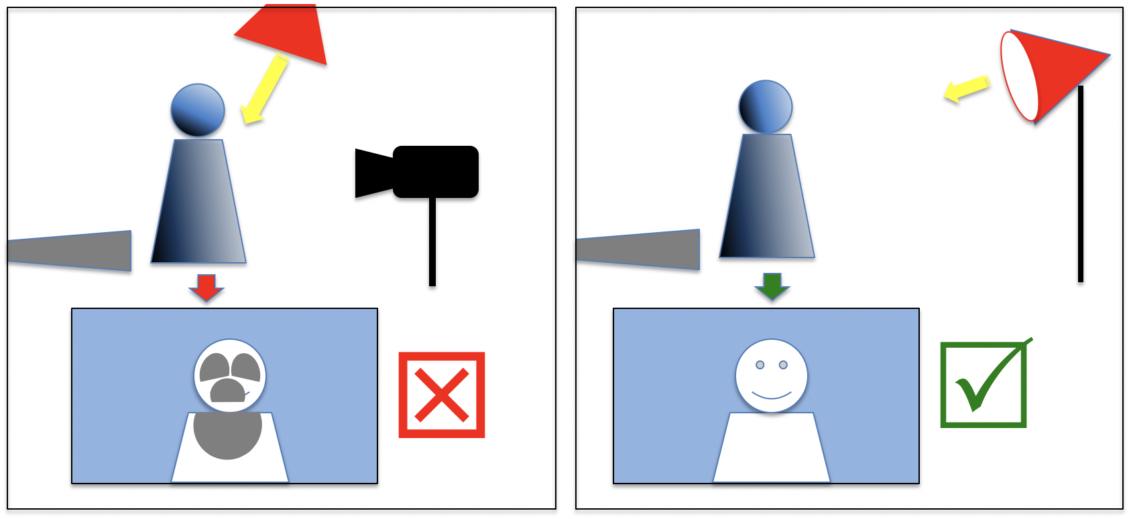
La lumière d’en haut cause de l’ombre

Slide 22
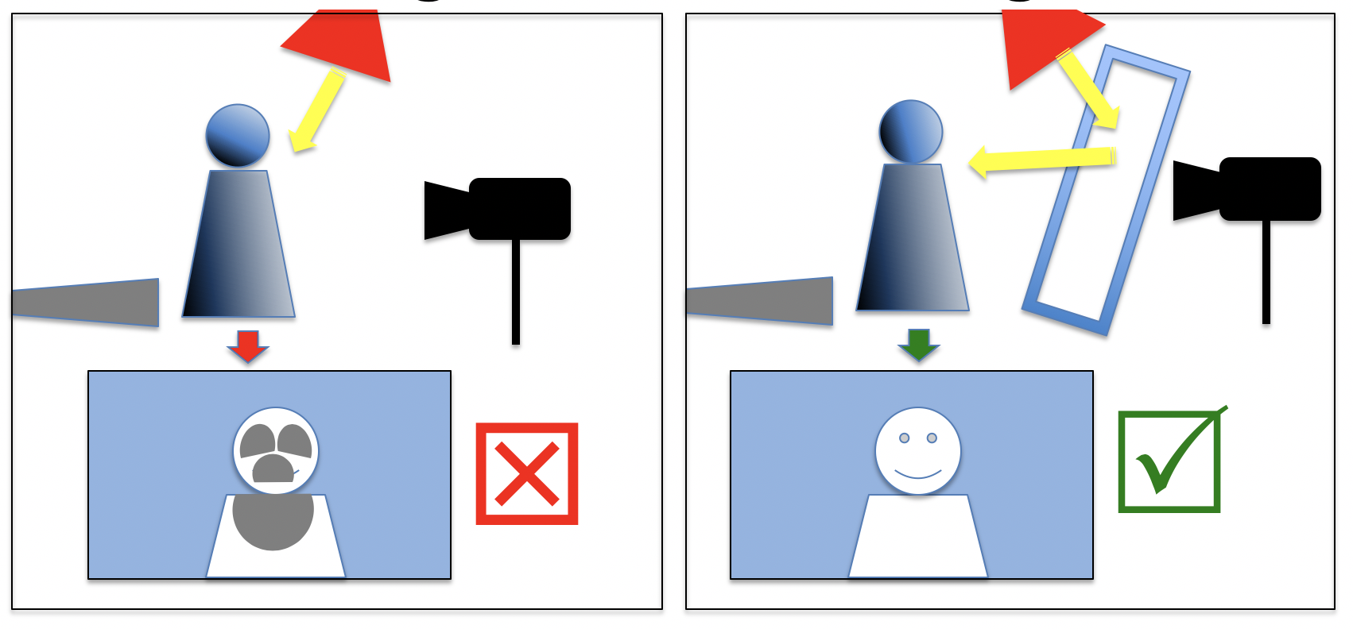
Faire rebondir la lumière disponible - 1

Slide 23
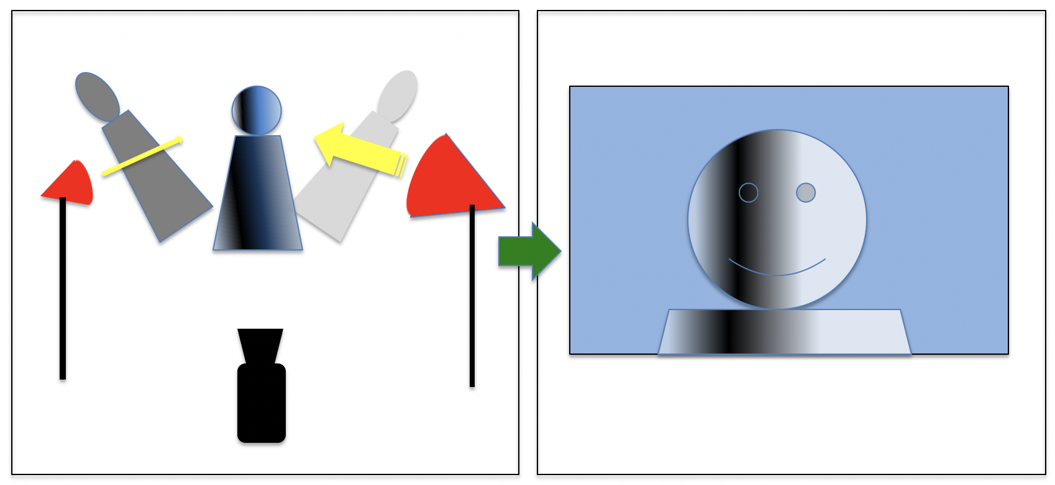
Eclairage plus avancé

Slide 24
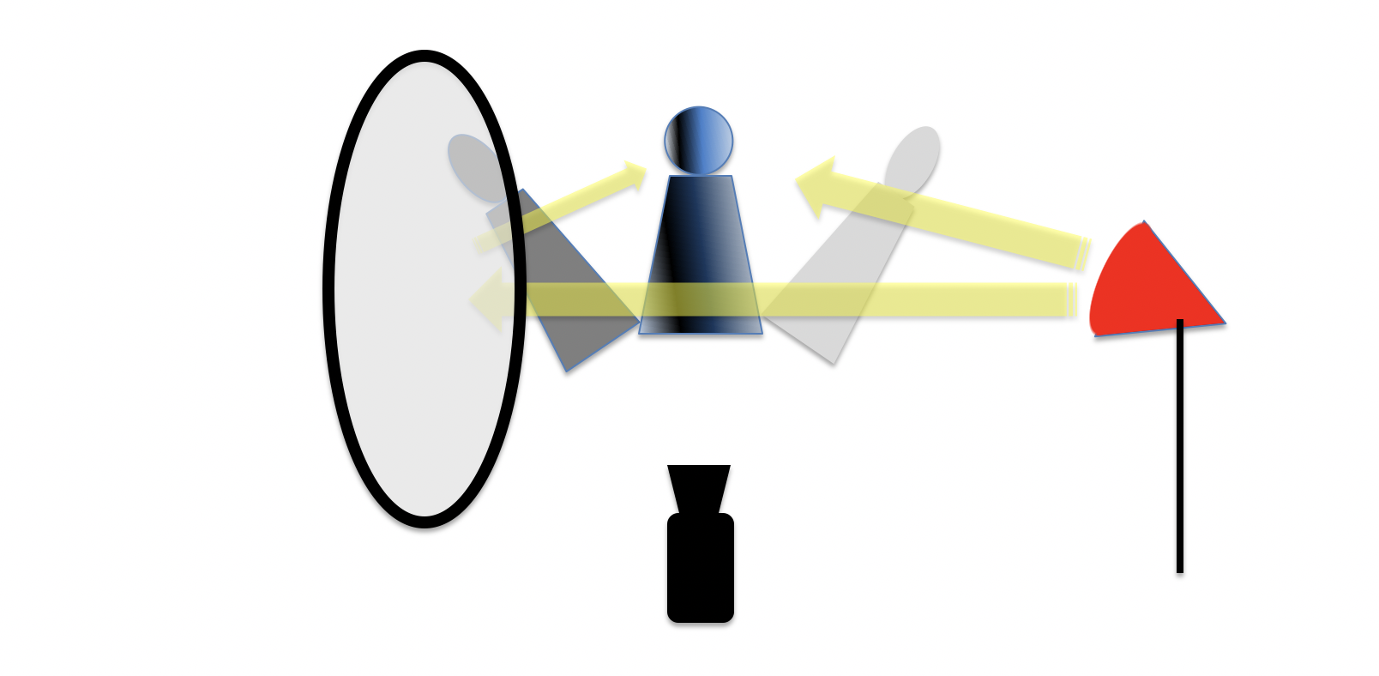
Faire rebondir la lumière disponible - 2

Slide 25
Fonctionnement de la caméra
Le cadrage et la règle des 3 points

Slide 26
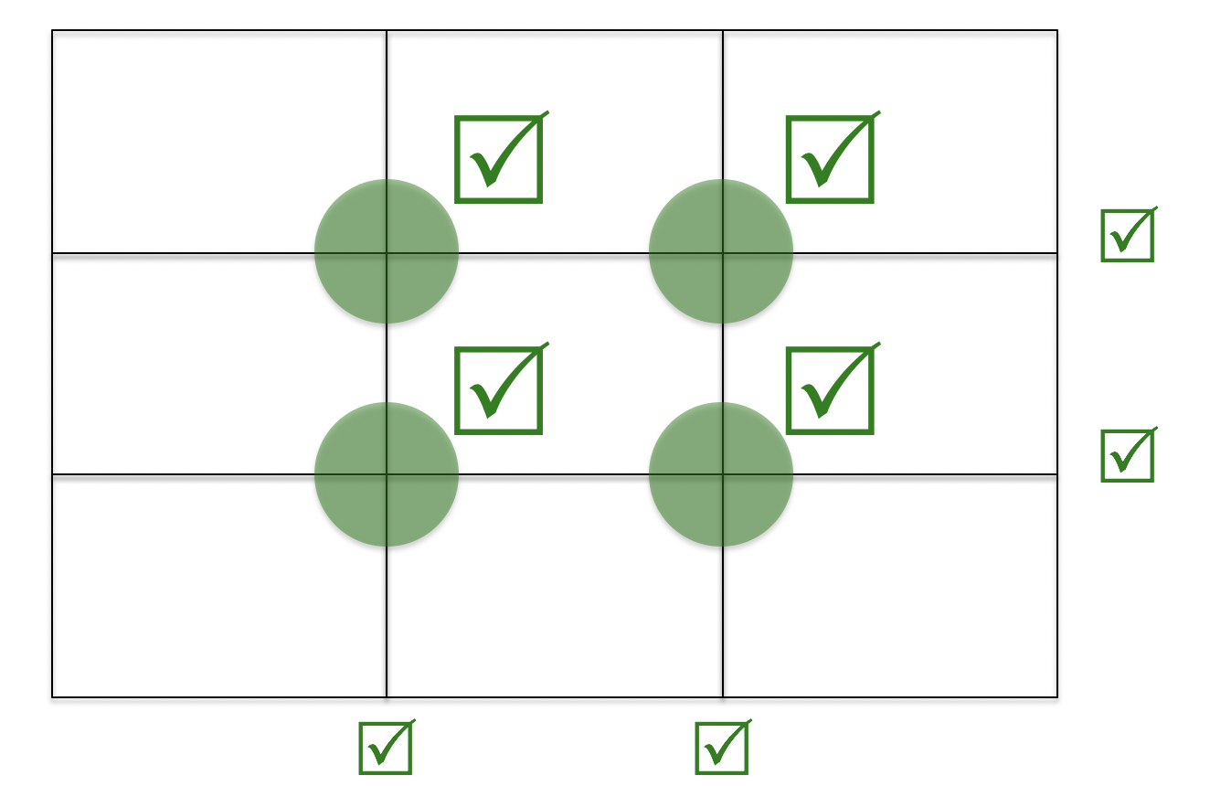
La règle des “3 points”

Slide 27
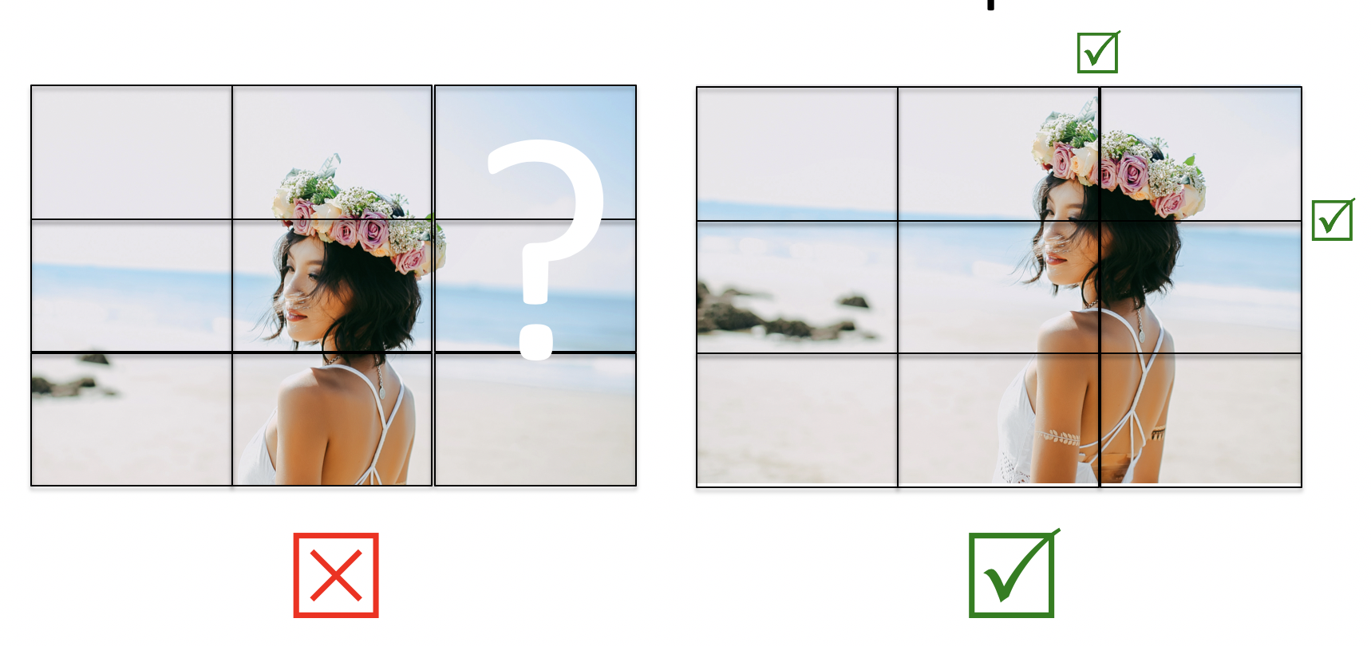
La règle des 3 points – exemple 1
?

Slide 28
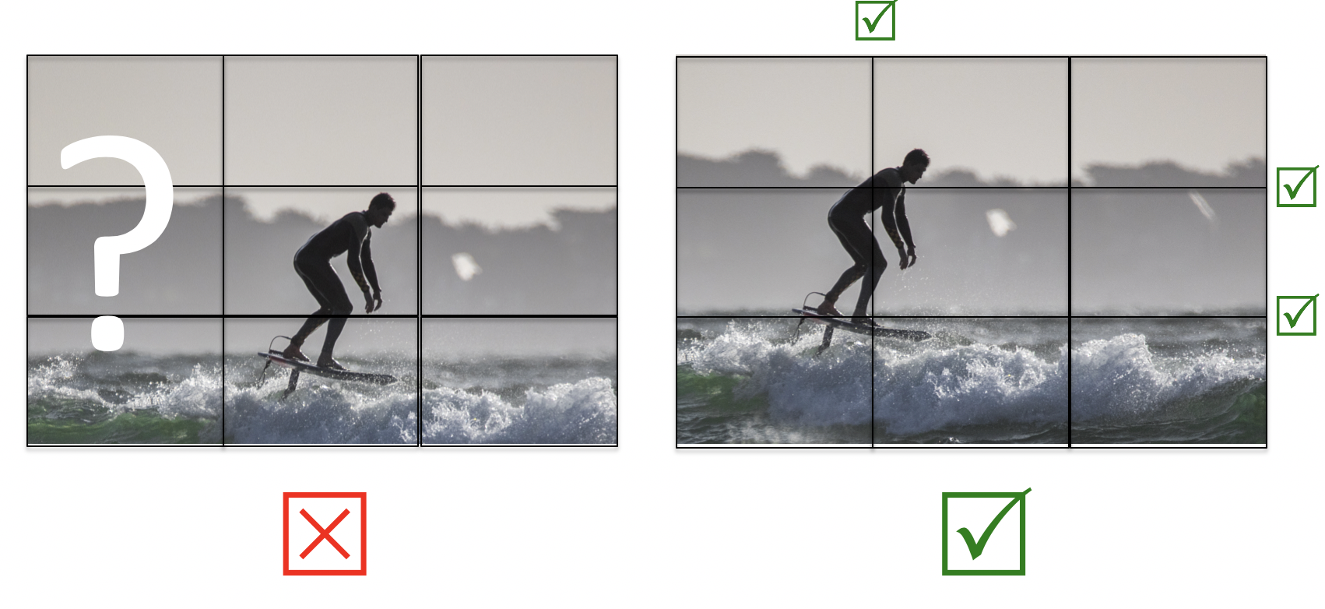
La règle des 3 points - exemple 2

Slide 29
Prise de son
Pollution sonore, synchronisation du son avec l'image

Slide 30
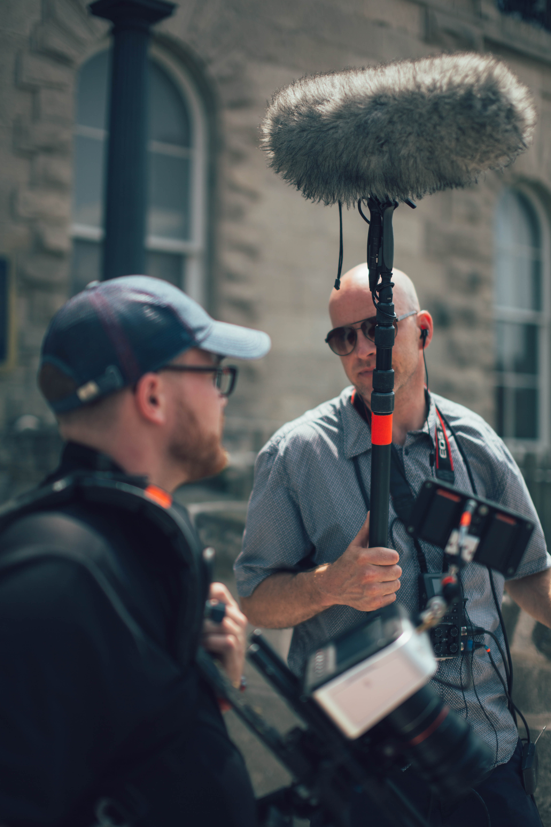
Perche de son (boom pole) et microphone

Slide 31
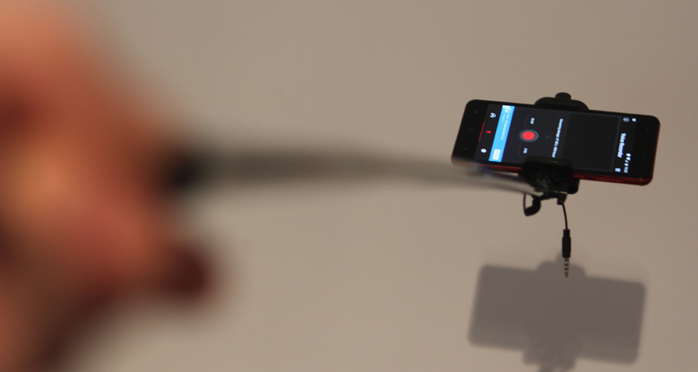
Boom pole et microphone

Slide 32
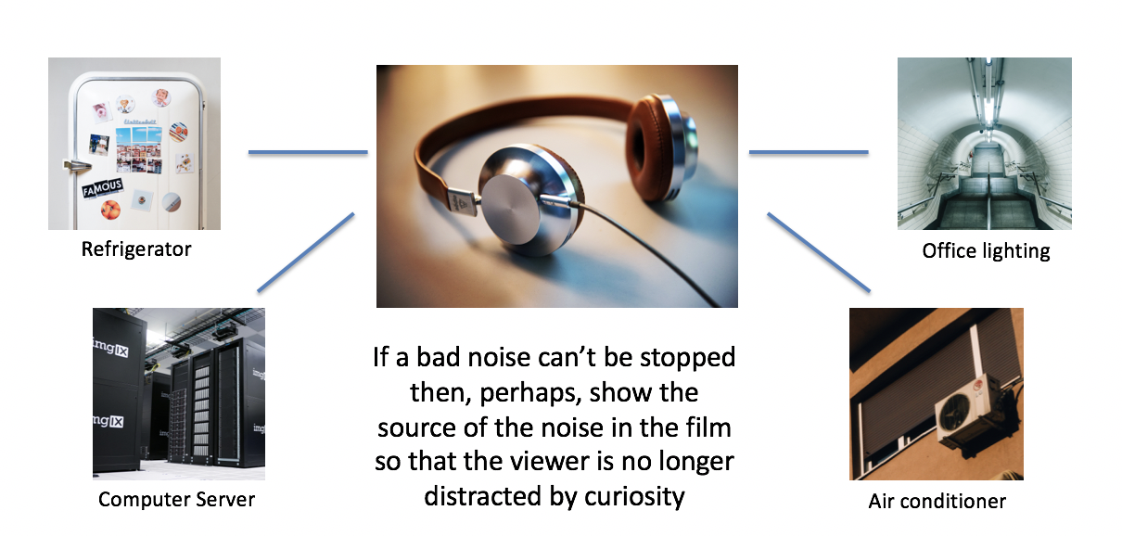
Causes communes du bruit parasite
Notes:
Traduction : si le bruit parasite ne peut être arrêté, peut-être montrer la source du bruit dans le film afin que le public ne soit plus distrait par la curiosité d’où viendrait ce bruit.

Slide 33
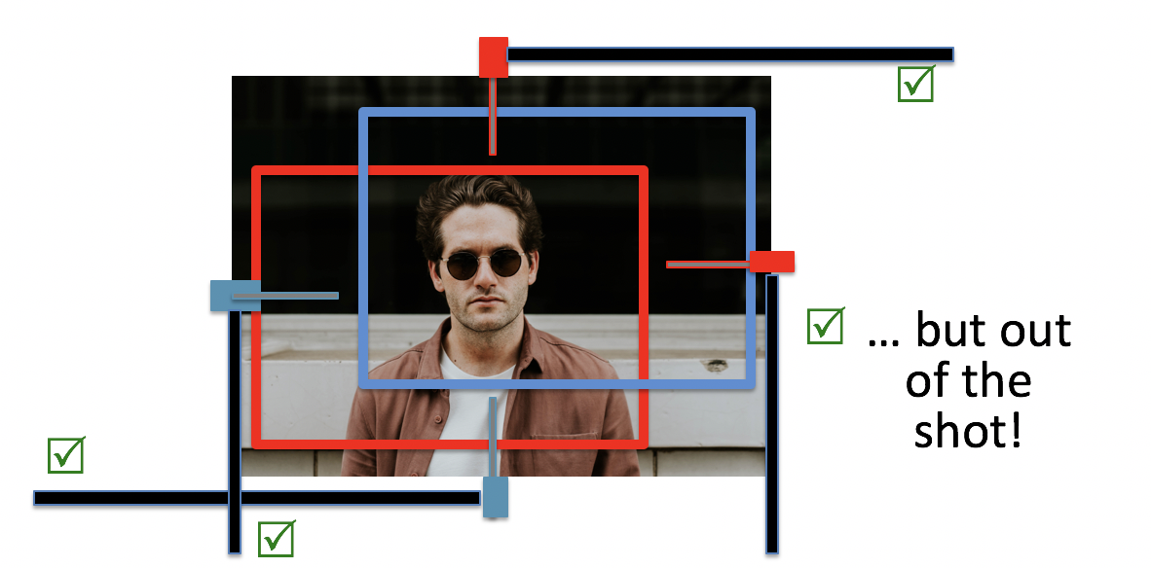
Rapprochez le microphone le plus possible.....
?
Notes:
Traduction : mais hors champ!!

Slide 34
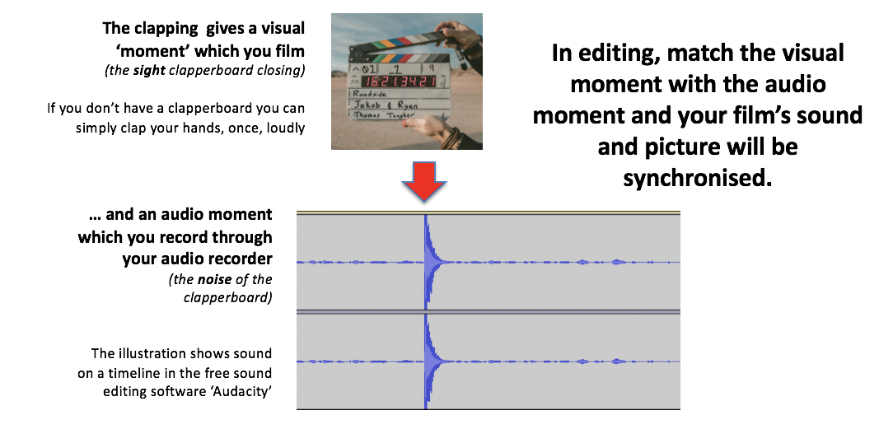
Synchronisation du son avec l’image
Notes:
Traduction :
Le clapping «On tourne!» donne un «moment» visuel auquel vous filmez (si vous n’avez pas de tel «clapping», vous pouvez taper des mains simplement, une fois, fortement)…
… et un moment audio à partir duquel vous enregistrez le son.
L’illustration montre le son sur une durée dans l’application/logiciel d’édition sonore «Audacity».
Lors de l’édition, faites concorder le moment visuel avec le moment audio et les images du film ainsi que le son seront alors synchronisés.

Slide 35
Questions légales et juridiques
EXONÉRATION DE RESPONSABILITÉ : Les informations fournies ici ont pour seul but de donner des conseils de base. Ni l'auteur, ni le projet DIME et ses associés ne sont des experts juridiques et, par conséquent, ne peuvent assumer la responsabilité de l'exactitude juridique de l'information.

Slide 36
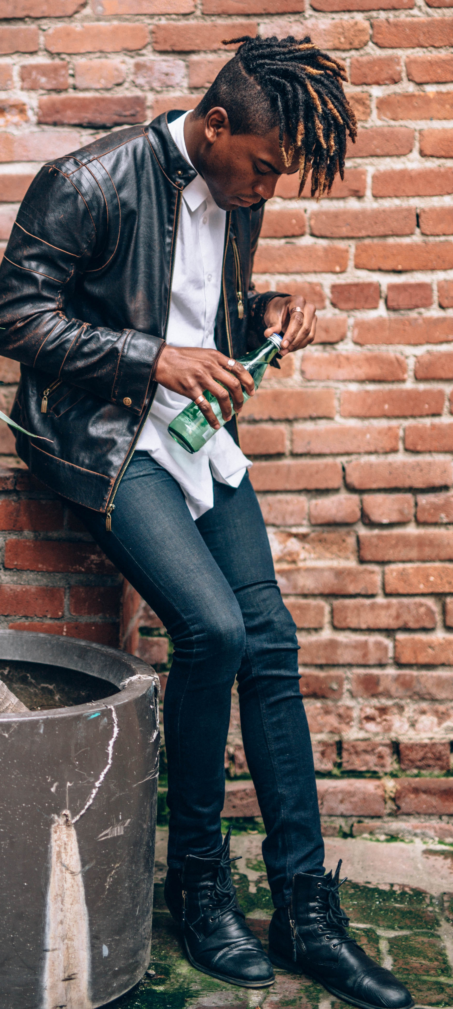
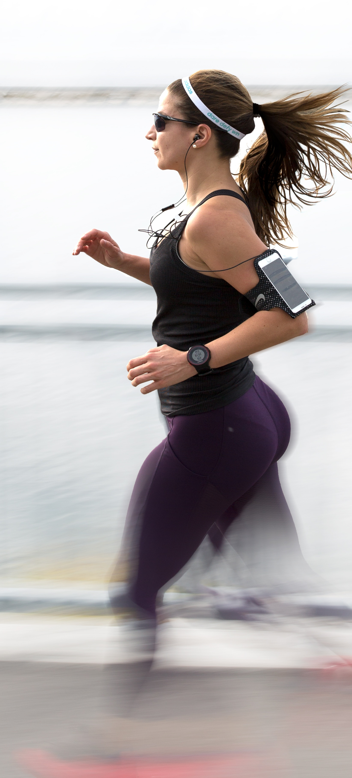
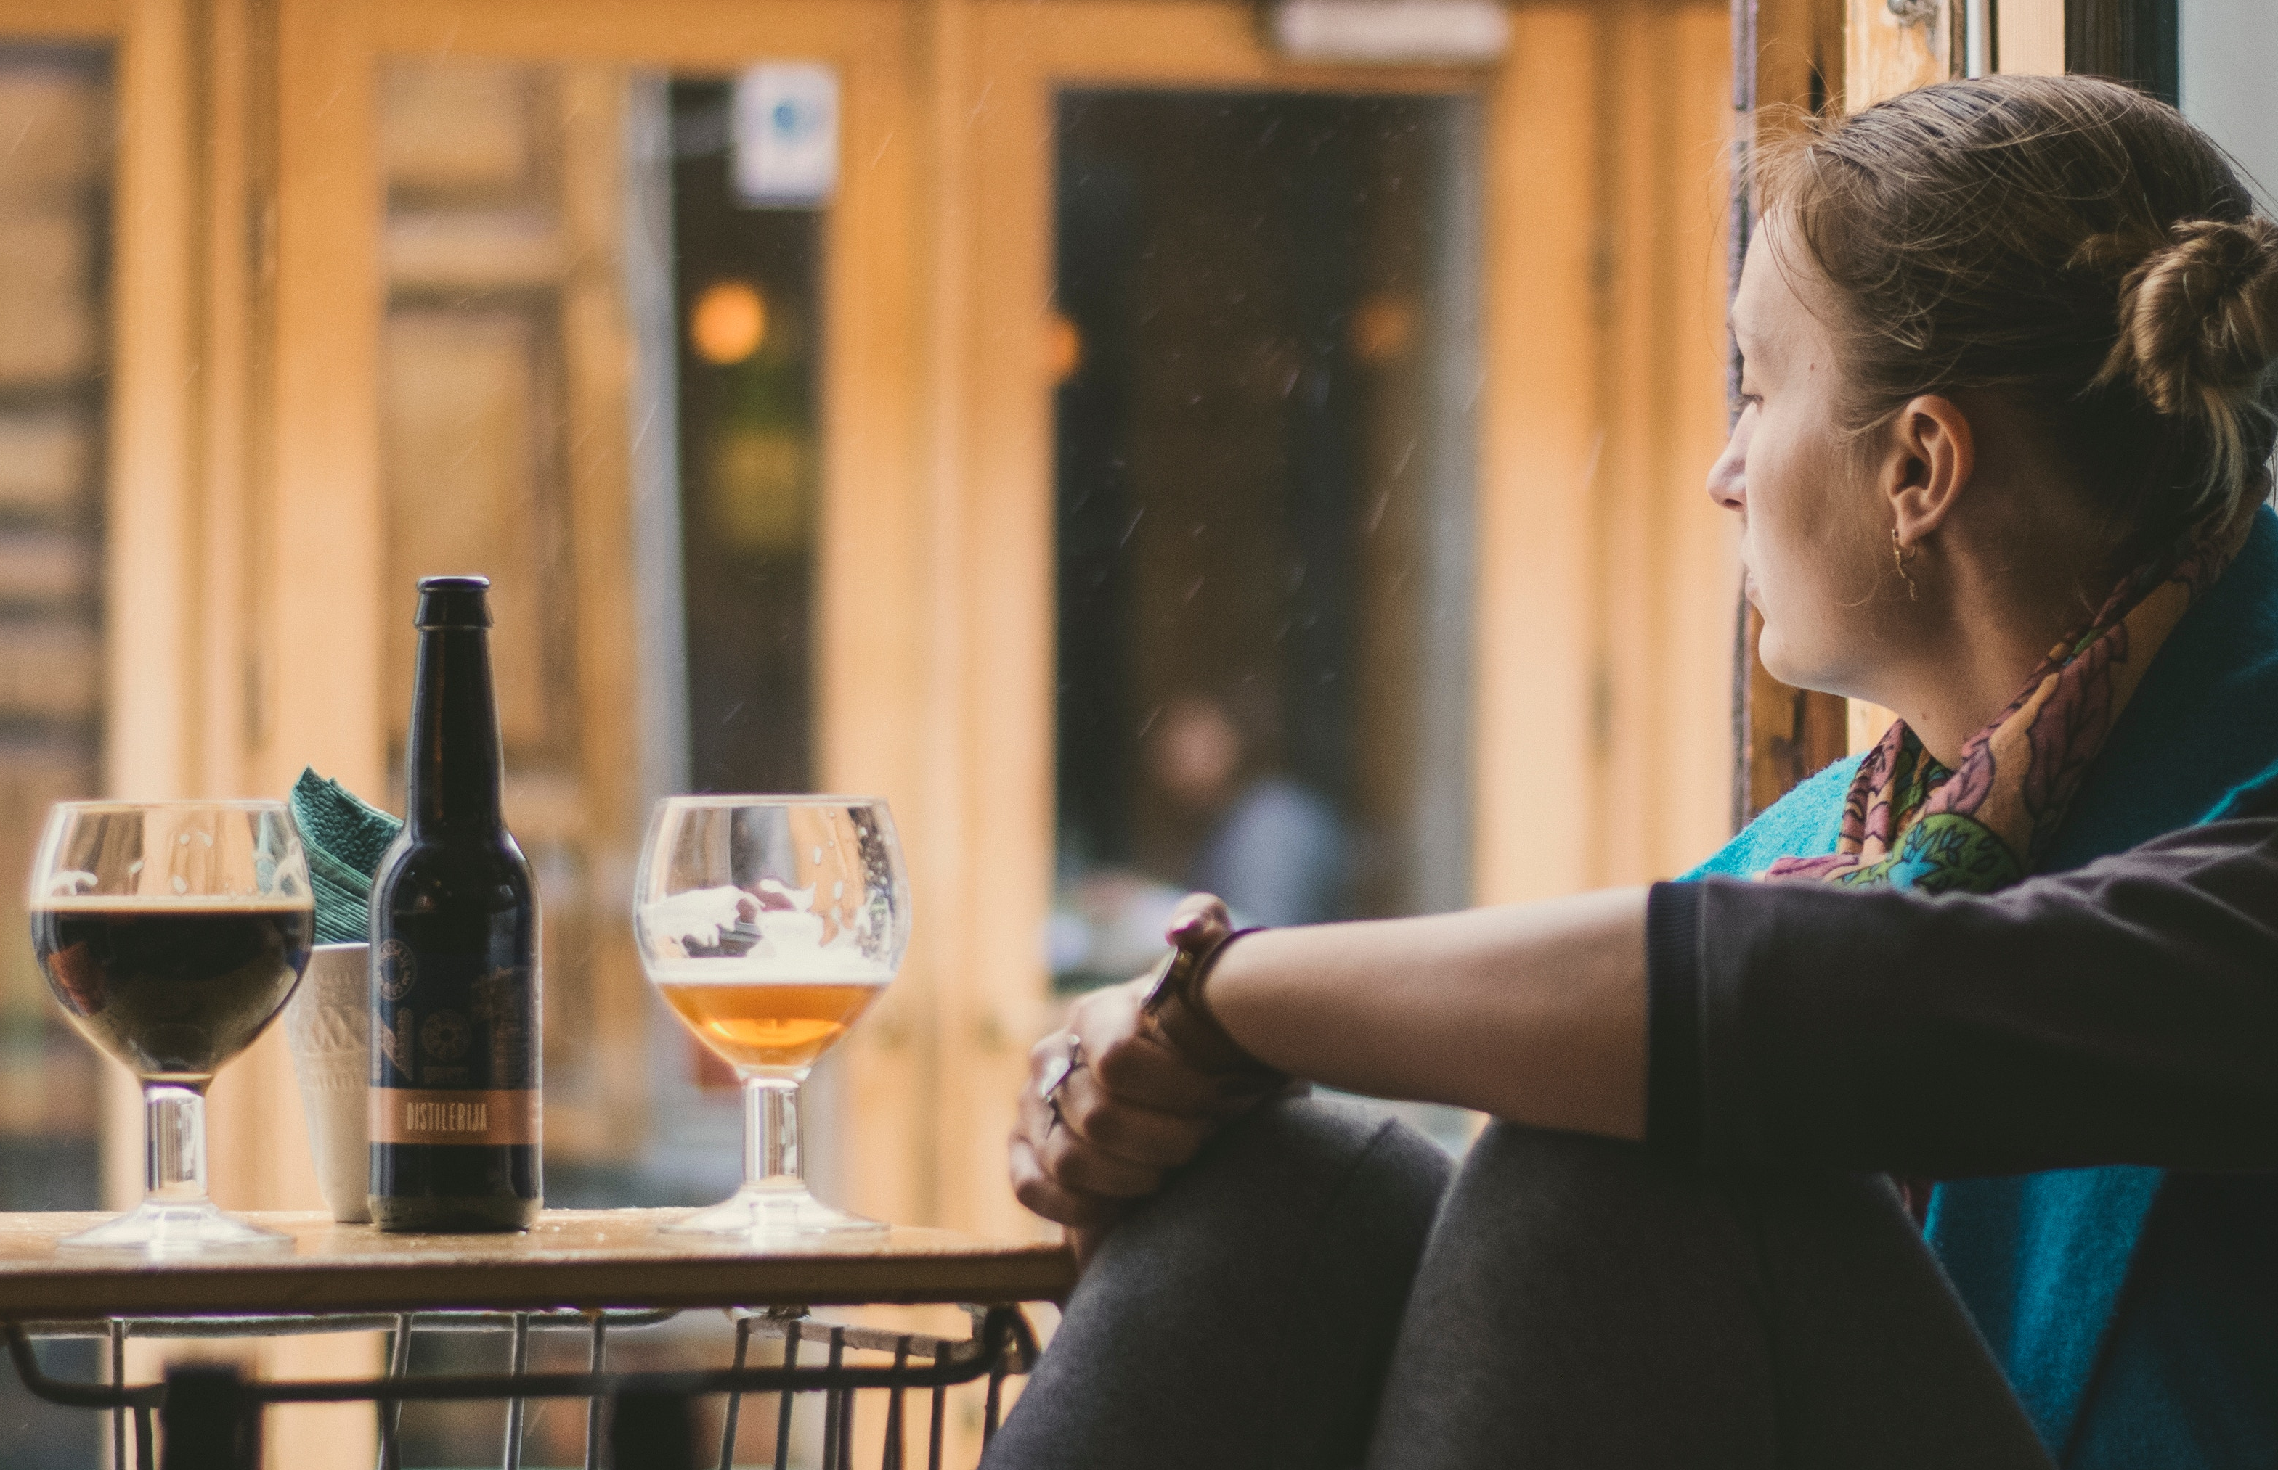
Les marques
Aucun nom de marque ou marque de commerce ne doit être visible - surtout s'il y a la moindre chance que l'entreprise ait des sentiments négatifs à l'égard de votre film.

Slide 37
Fiche de droit de publication (”talent release”)
Un Talent Release est un formulaire simple que quelqu'un qui figure dans votre film (acteur, interviewé, etc.) doit signer pour autoriser l'utilisation de sa photo et de sa voix sans restriction.
Obtenez ceci d'abord parce qu'ils peuvent refuser par la suite.
Vous pouvez filmer des foules en public sans leur permission si vous ne vous concentrez pas sur une seule personne. C'est une "bonne pratique" d'éviter de filmer des enfants sans le consentement des parents ou du tuteur.
?
Exemple de formulaire

Slide 38
Utilisation de musiques, images, films
“Vous pouvez utilisez 30 secondes" = FAUX!
N’utilisez pas sans autorisation écrite.
Trouver des sites Web qui donnent une permission gratuite.
Par exemple, les photographies d'Unsplash.com = gratuit pour toute utilisation.

Slide 39
Lieux de tournage
Vous devez avoir l'autorisation de filmer sur une propriété privée.
Si vous demandez l'autorisation de filmer dans un lieu public auprès d'une autorité locale, celle-ci insistera souvent pour que vous fournissiez une assurance responsabilité civile. Les touristes photographient et filment souvent avec des téléphones intelligents et de petits appareils photo, donc, souvent, la meilleure façon d'éviter les difficultés est de garder votre activité et votre équipement simples et d'éviter de déranger le public.
Obtenez toutes les autorisations nécessaires avant le tournage et essayez d'avoir un "plan B" au cas où il ne serait pas possible de filmer dans le lieu prévu à l’origine.

Slide 40
Santé et sécurité
?
Ne soyez pas tenté de mettre en danger des personnes ou des biens pour le bien de votre projet.
L'équipement comme les trépieds et les câbles présentent des risques de trébuchement - utilisez les câbles de fixation avec du ruban adhésif en toute sécurité et ayez un membre d'équipe à portée de main pour avertir les gens de tout danger.

Slide 41
Administrations
Lieux, horaires, décors, costumes, accessoires, restauration.

Slide 42
Lieux et horaires
Minimisez le nombre d'emplacements.
Gardez les endroits le plus près possible les uns des autres.
Ne vous sentez pas obligé de filmer chaque scène en fonction de sa séquence dans l'histoire. C'est généralement le moyen le plus lent et le moins efficace.
Assurez-vous que tout le monde sait, par écrit, où il doit se trouver et quand il doit s'y rendre.

Slide 43
Décors, costumes, accessoires
?
Ayez un endroit pour les accessoires et les costumes et assurez-vous que tout y est retourné lorsqu'il n'est pas utilisé.
Ayez des doublons de tout ce qui est vital au cas où quelque chose se briserait.
Assurez-vous que quelqu'un est responsable du décor, du costume et des accessoires.

Slide 44
Restauration
Un équipe affamée est un équipe malheureuse.
Même avec des productions "sans budget", les participants s'attendent à être nourris. Même si chacun est responsable de sa propre nourriture, assurez-vous de prévoir des pauses pour garder les gens aussi frais que possible.

Slide 45
Preparez, preparez, preparez
Rencontrer des problèmes en préparation est beaucoup moins coûteux que de les découvrir lorsque la distribution et l'équipe sont réunies pour filmer le projet.
CHECKLIST:
Vous disposez de tout l'équipement nécessaire avec une autonomie de batterie et une mémoire suffisantes.
Vous avez toutes les personnes nécessaires et elles savent ce qu'elles doivent faire.
Des copies des documents administratifs tels que les scripts, les formulaires de droits de publication, etc. ont été imprimés.
Les «talents» ont signé les formulaires de droits de publication.
Vous avez les permissions pour l'utilisation des lieux, etc.
Vous avez un calendrier clair de ce que vous allez tourner, quand et où vous allez le faire.
Des choses comme la restauration et le transport ont été organisées.
Vous avez tous les accessoires nécessaires, les costumes ne montrant aucune marque.
Tout le reste est fait !

Slide 46
Types de contenu
Documentaire, Drame, Animation, Diffusion en direct, Diffusion personnelle

Slide 47
Oeuvres dramatiques
Les pours :
Habituellement plus engageant s'il est bien fait.
Peut s'attaquer à des questions délicates parce que c'est de la fiction.
Peut dire exactement ce que vous décidez de dire.
Peut faire passer un message en peu de temps.
De nombreux festivals et points de vente en ligne existent pour diffuser le film.
Les contres:
Peut être coûteux.
Peut être inefficace si mal fait.

Slide 48
Documentaires
Les pours:
Souvent perçu comme étant plus crédible que le drame.
Généralement bon marché et facile à réaliser.
Les contres :
Pas aussi populaire que le théâtre ou l'animation.
Habituellement plus long que le théâtre ou l'animation.
Moins de moyens pour diffuser le film.
?

Slide 49
Animation
Les pours :
Parce que tout est dessiné, vous n'êtes limité que par votre imagination.
Populaire, surtout auprès des jeunes.
Peut être créé sur un ordinateur sans avoir besoin d'être localisé.
Seul le talent d'animateur et les voix possibles pour les personnages sont nécessaires.
Les contres :
Le travail lent et spécialisé peut donc prendre beaucoup de temps et coûter cher.

Slide 50
Diffusion en direct
Les pours :
Les téléspectateurs peuvent se brancher en ligne de n'importe où.
Peut être interactif avec la messagerie instantanée et les commentaires.
Crée un sentiment «d’événement».
Capture des événements en direct en temps réel.
Les contres :
Très peu de contrôle sur l'émission parce que c'est en direct.
Les téléspectateurs peuvent s'ennuyer des retards, des pauses qui se produisent lors d'événements en temps réel.
Vous avez souvent besoin de plusieurs caméras et de plusieurs vues de mixage pour que tout fonctionne bien.
Peut être difficile en ce qui concerne l'obtention d'un bon son.

Slide 51
Diffusion personnelle
?
Les pours :
Les YouTubers peuvent amasser un grand nombre de personnes fidèles.
Peut être fait facilement et à peu de frais.
Le contenu peut être entièrement contrôlé.
Peut se faire «qu’une seule fois» ou en série.
Les contres :
Il peut être difficile d'attirer un auditoire, car il y a une quantité écrasante de contenu.
Si vous commencez une série régulière, il y a de la pression pour maintenir un horaire, ou alors vous pouvez perdre des adeptes.

Slide 52
Edition
Logiciels
Mêmes plans, histoires différentes
Ellipses (des coupes de scènes)

Slide 53
Logiciels
Les progiciels (pack logiciel) gratuits comprennent :
iMovies pour Apple ou Windows Movie Maker pour PC
Les progiciels Pro incluent :
Final Cut Pro, Avid, Première
Exemple de progiciel d'animation :
Moho
Logiciel d'édition sonore gratuit :
Audacity
Logiciels pour les titres et les graphiques :
Adobe Photoshop or similar

Slide 54
Logiciel pour Smartphone
Veuillez télécharger à partir de l'App Store de Google Play
"Adobe Premier Clip".
Ensuite, créez un compte gratuit en utilisant votre adresse email.

Slide 55

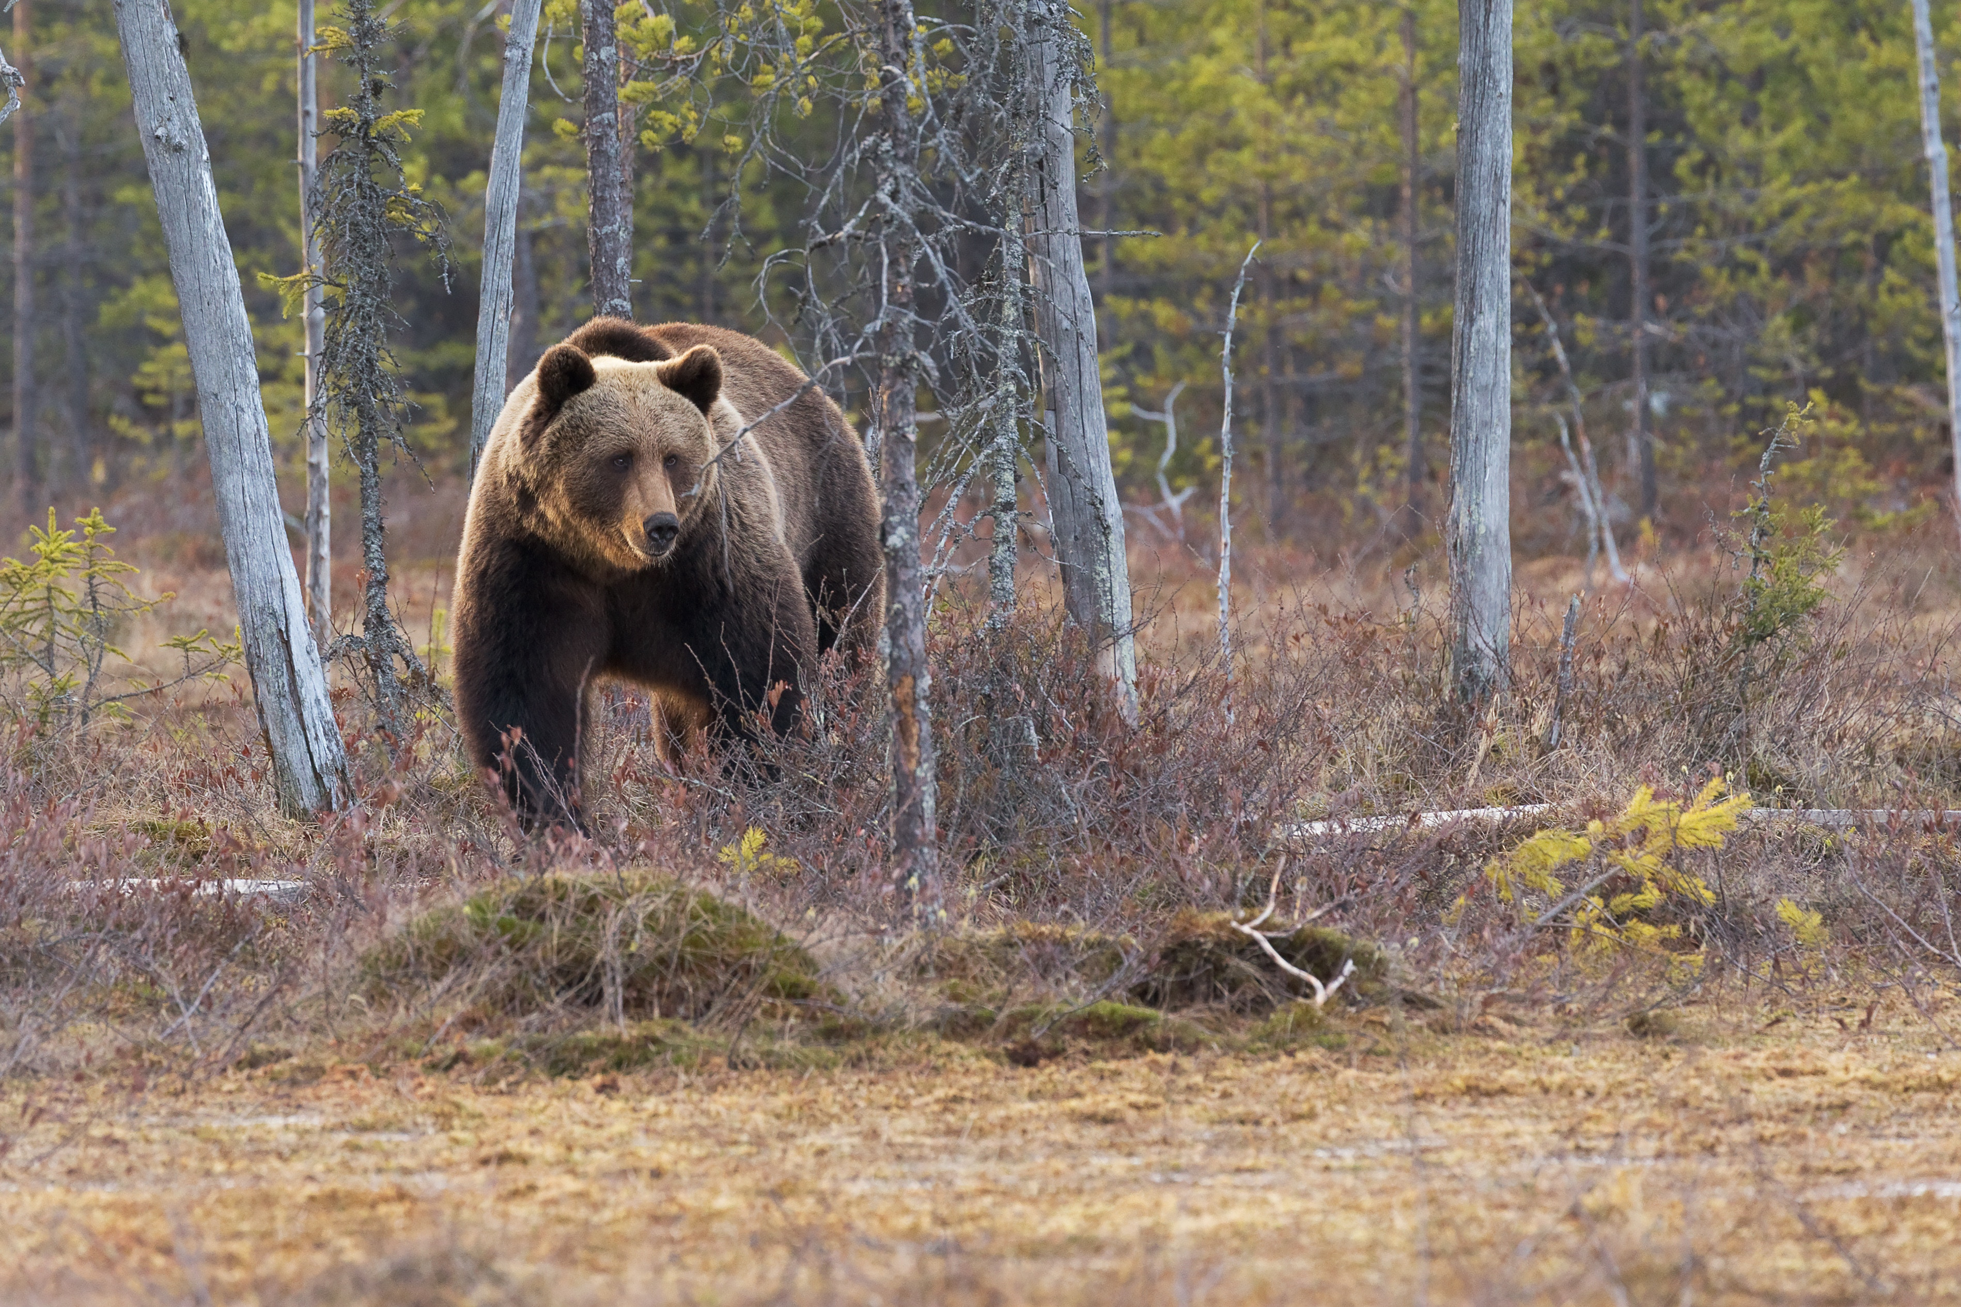
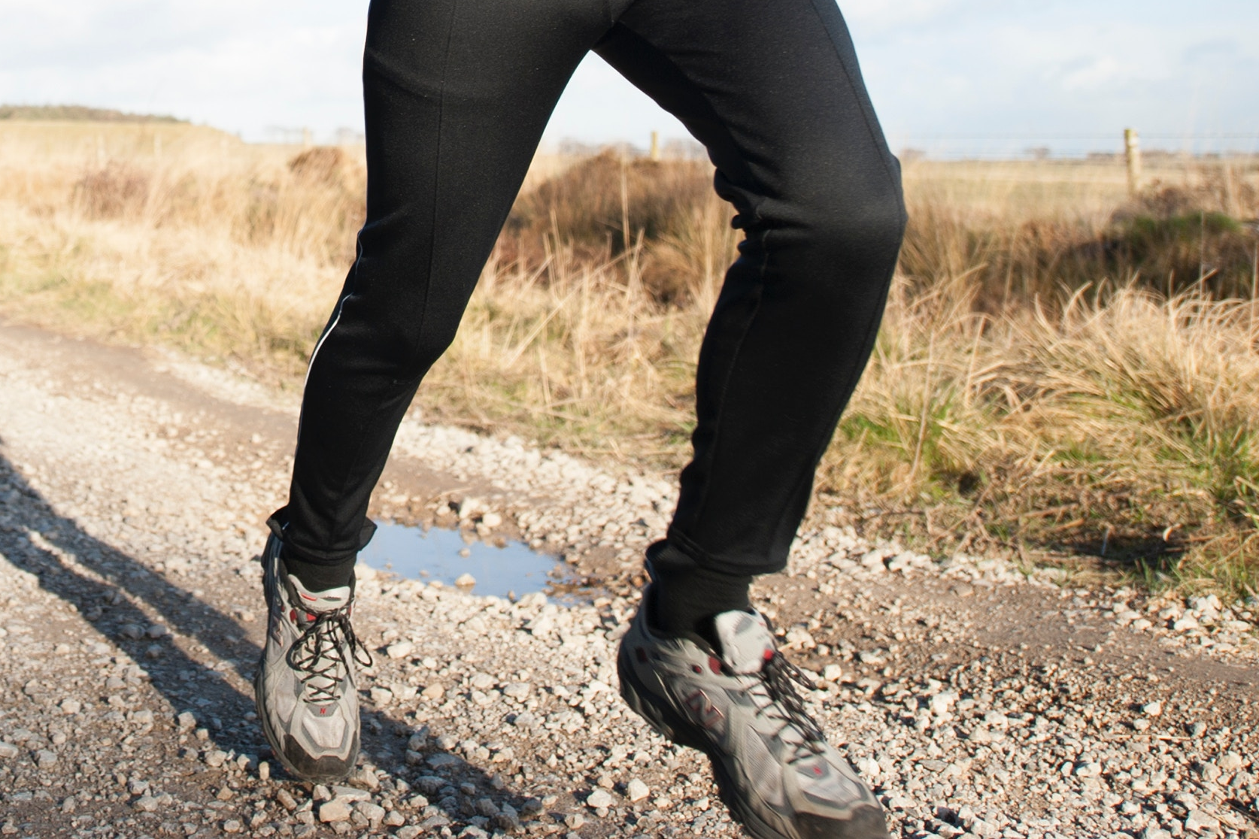
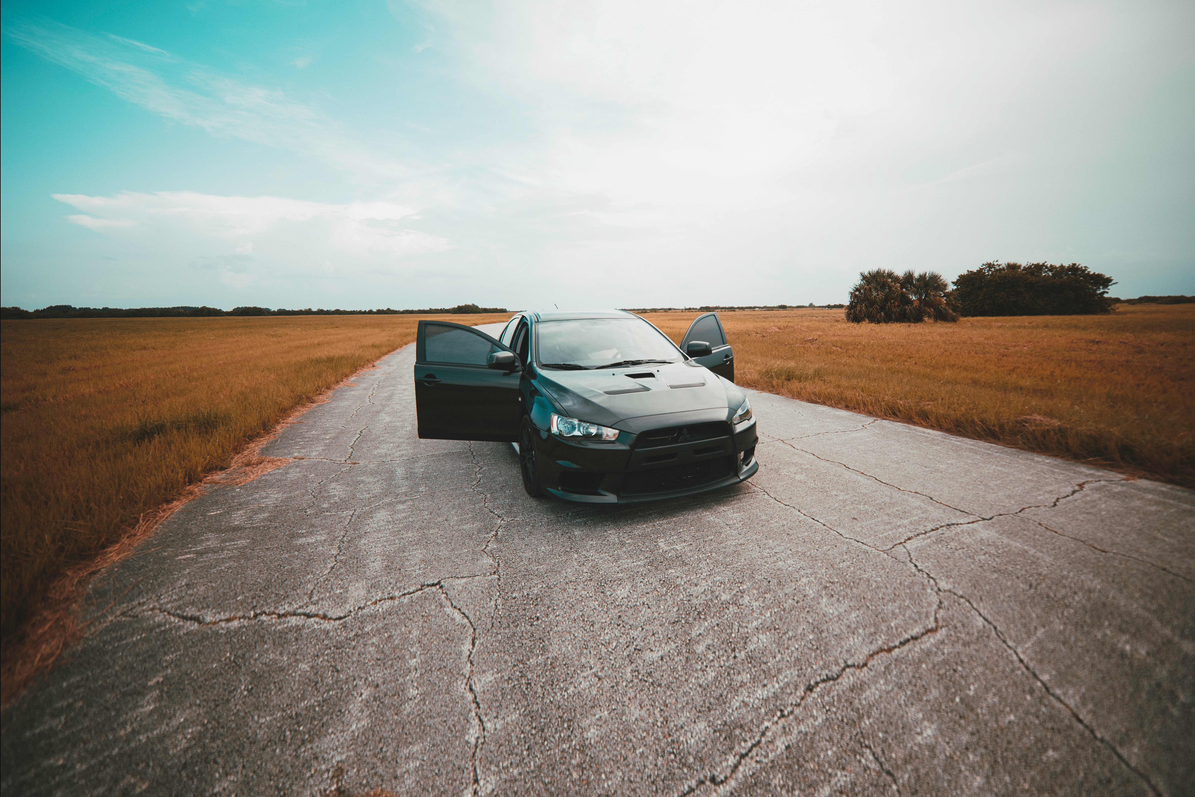
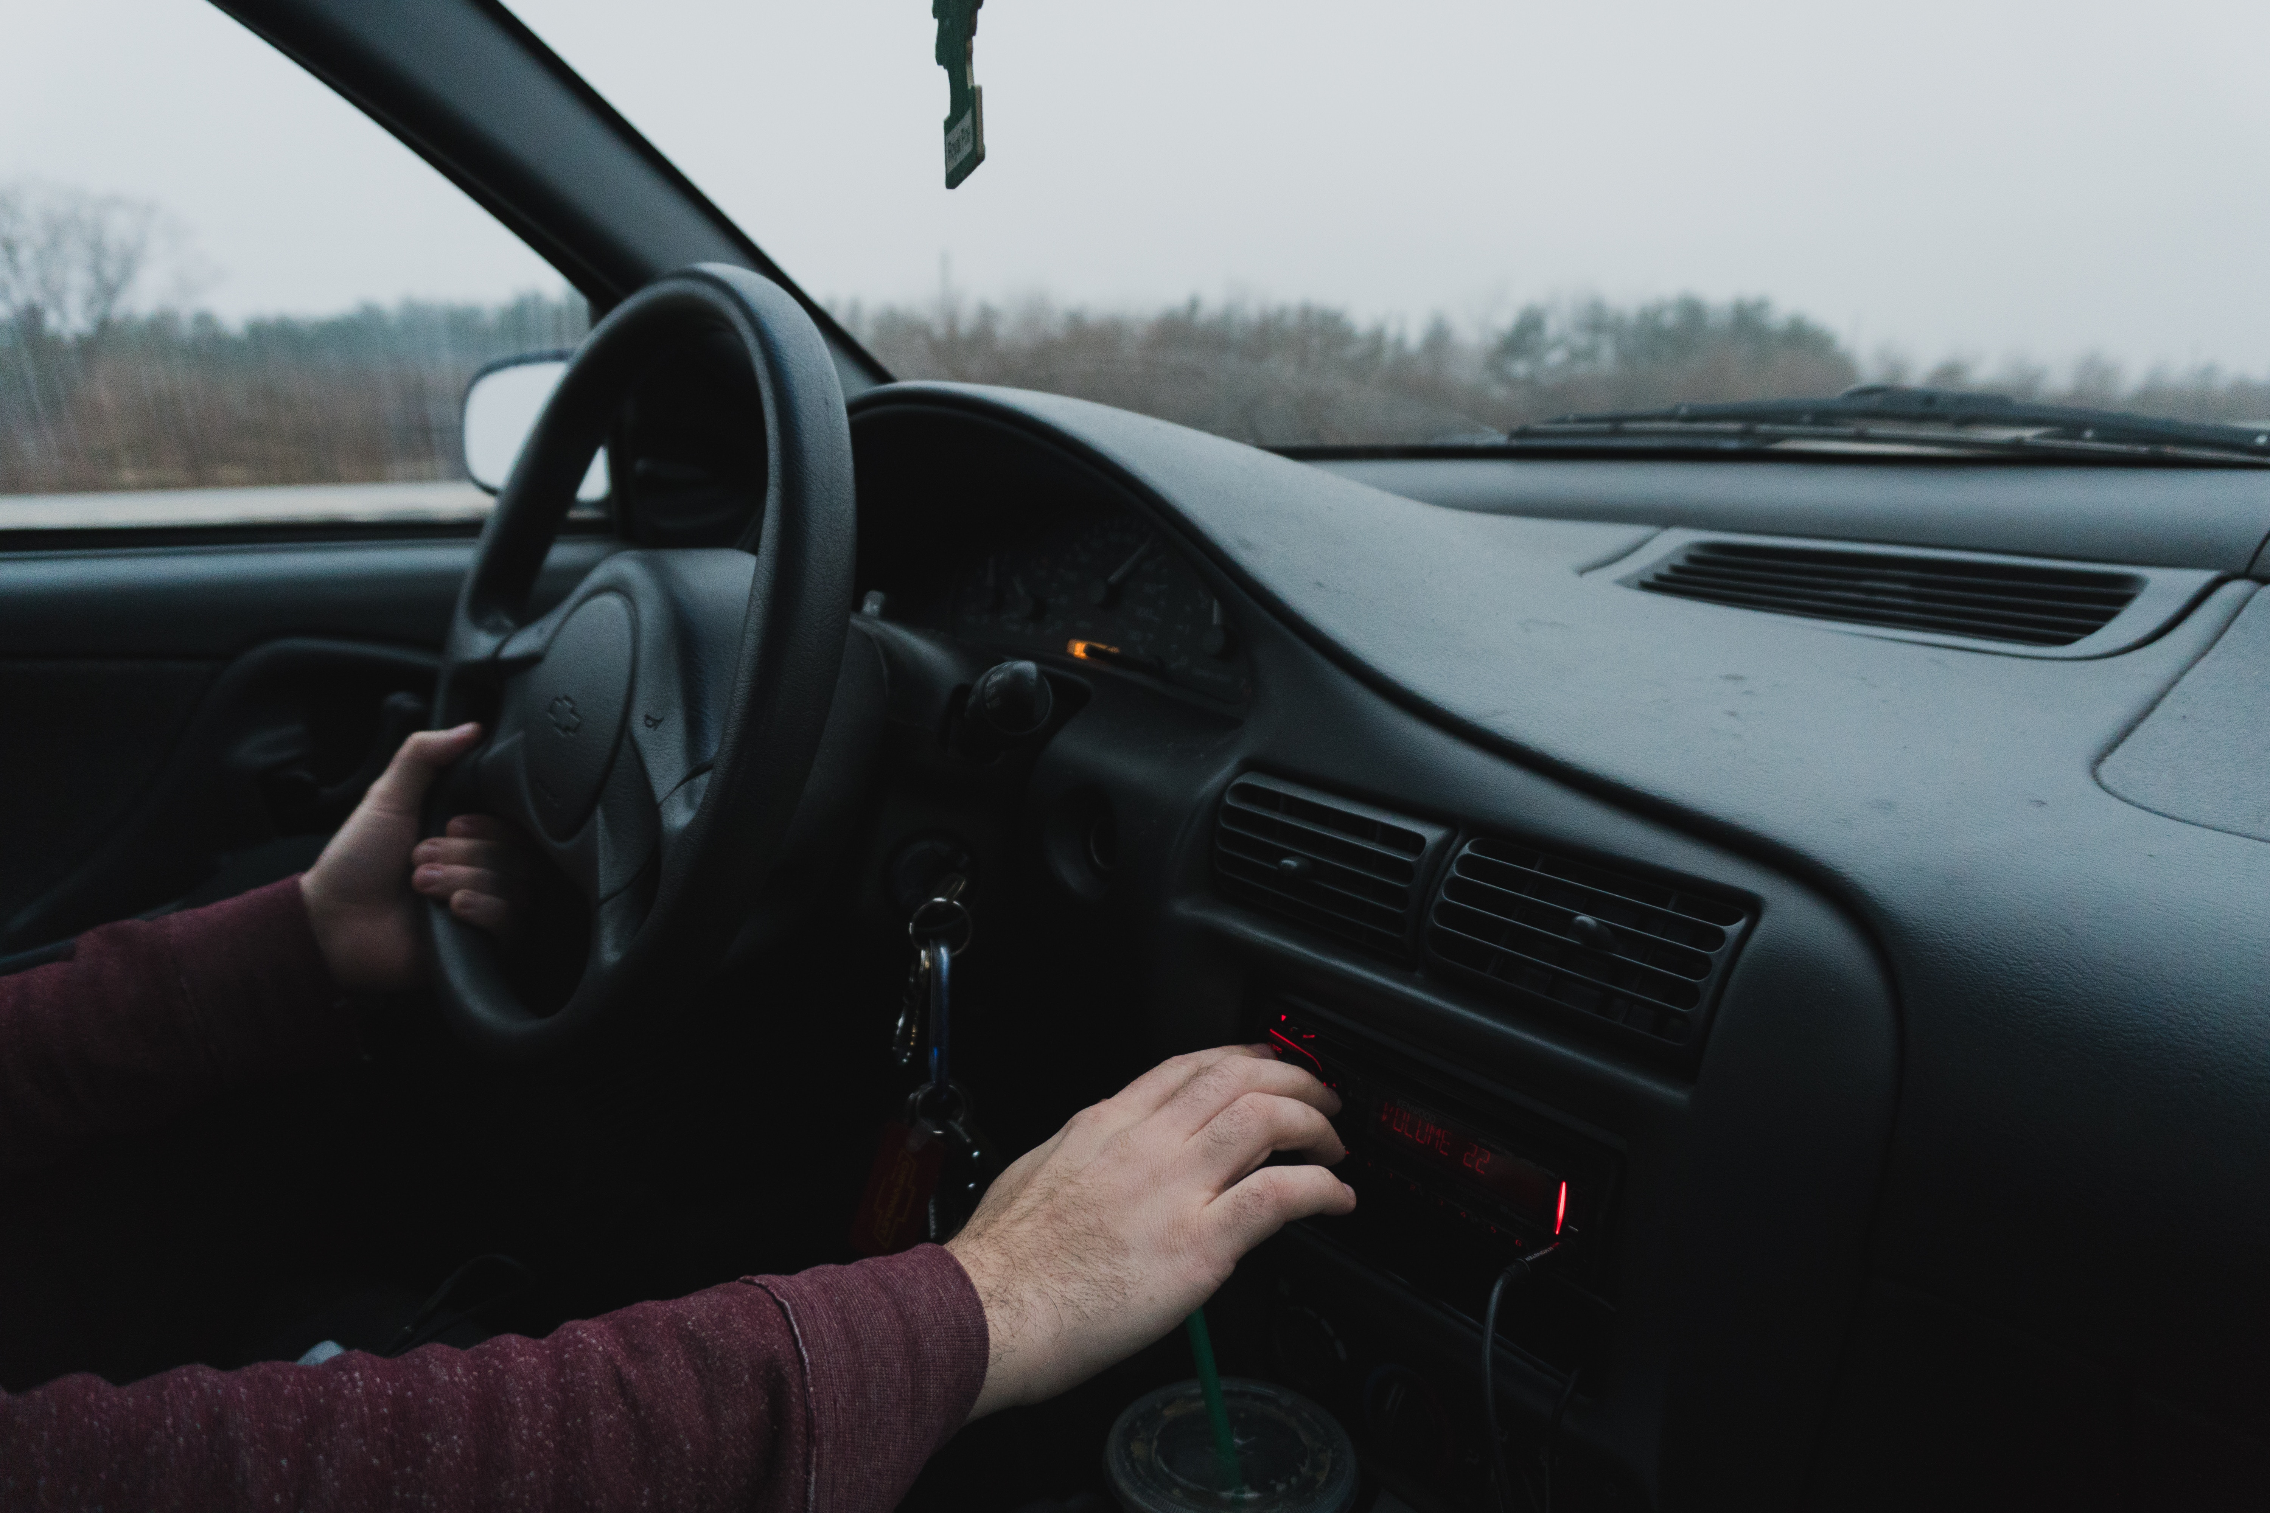

Racontez l’histoire
?
…ou racontez l’histoire

Slide 56
Les ellipses
Une «ellipse», c'est quand le son et l'image changent en même temps.
Dans un film, c'est l'équivalent d'un nouveau paragraphe ou chapitre d'un livre.
Pour que l'histoire se déroule bien, laissez le son de la scène précédente continuer quelques secondes pendant que la scène apparaît à l'écran ou laissez le son de la nouvelle scène commencer quelques secondes avant de le montrer.
L'histoire s'écoule parce que le son et l'image changent à des moments différents.
Ellipse. Coupe l’action
Son de la scène au bureau
Son de la scène dans la nature

